Slide 1
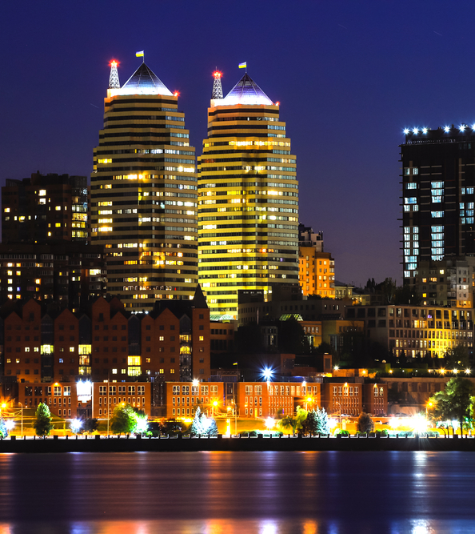

КУЛЬТУРНІ ПАМ’ЯТКИ
ДНІПРА
Авторка проєкту: Дзюба Анастасія Сергіївна,
учениця 9-Б класу Дніпровського ліцею № 42 Дніпровської міської ради. Дніпропетровське територіальне відділення МАН, м. Дніпро
Науковий керівник: Сиса Артур Олександрович,
вчитель історії та правознавства Дніпровського ліцею № 42 Дніпровської міської ради
онлайн-екскурсія

Slide 2
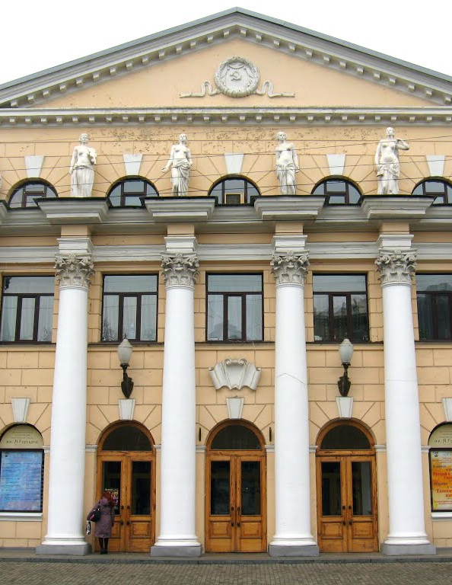


Мета дослідження: дослідити музично-театральні установи міста Дніпра як об’єкти культурної спадщини, проаналізувати їх історичний розвиток, архітектурні особливості та вплив на формування культурного простору міста.
Завдання дослідження: проаналізувати значення цих установ у культурному житті міста в різні історичні періоди та оцінити сучасний стан збереження та використання цих об’єктів.

Slide 3
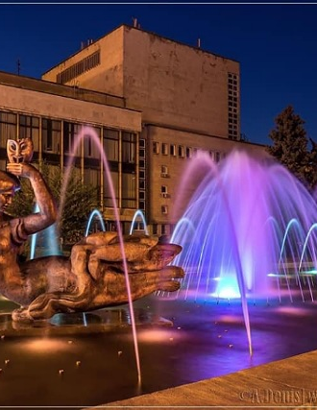
Маршрут онлайн-екскурсії
➣Дніпровський академічний український музично-драматичний театр імені Тараса Шевченка
➣Дніпровська філармонія
➣Дніпровський академічний театр опери та балету
➣Дніпровський будинок органної та камерної музики

Slide 4

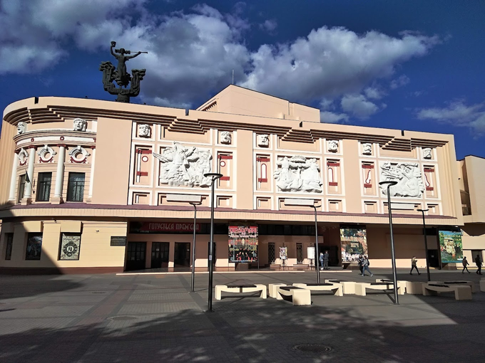
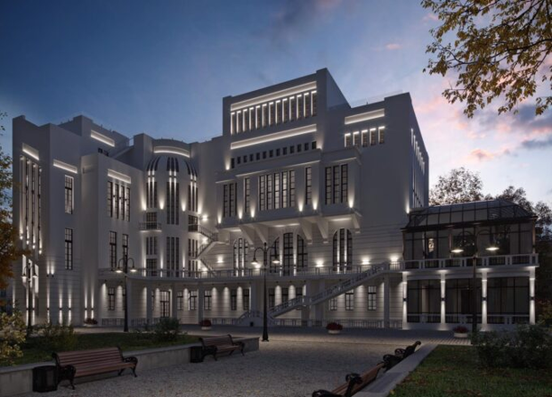
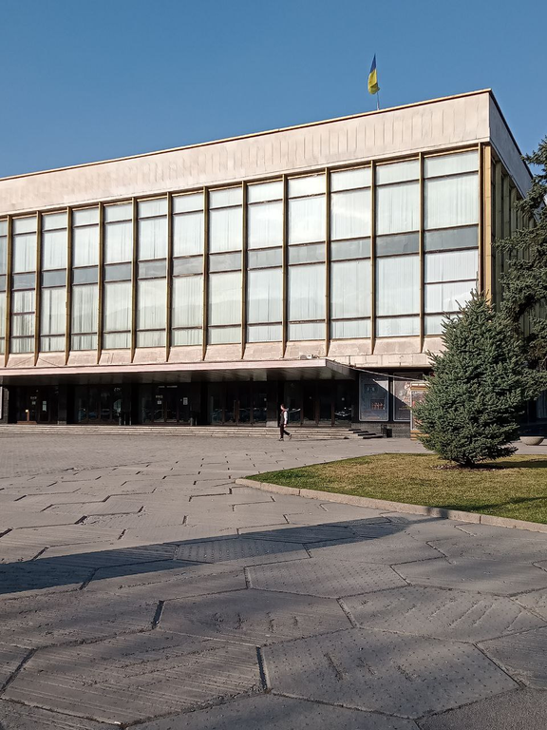
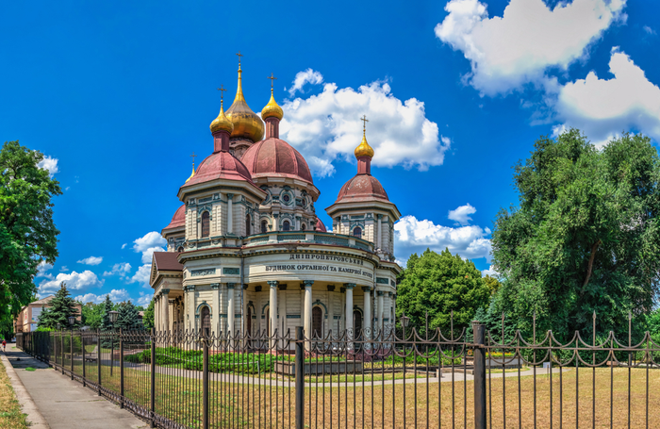
Наші зупинки
Театр імені Т. Г. Шевченка — перший державний театр України.
Будівля філармонії збудована у 1911—1913 за проєктом архітектора О. Гінзбурга як театр-клуб громадського зібрання.
Вперше у Дніпрі оперний театр був відкритий у 1931 році, як Дніпропетровський робітничий оперний театр.
Будівля була зведена в період з 1913 по 1915 роки й спочатку не мала жодного стосунку до органної музики.

Slide 5

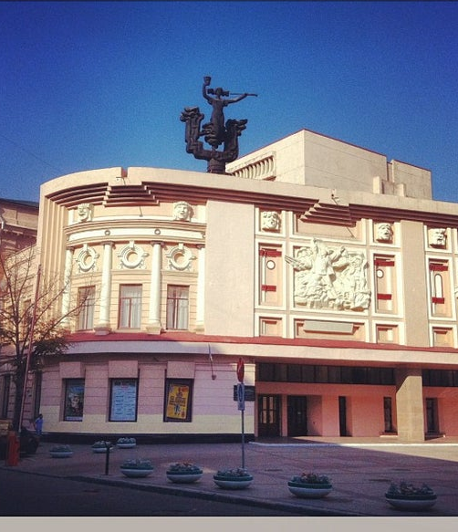

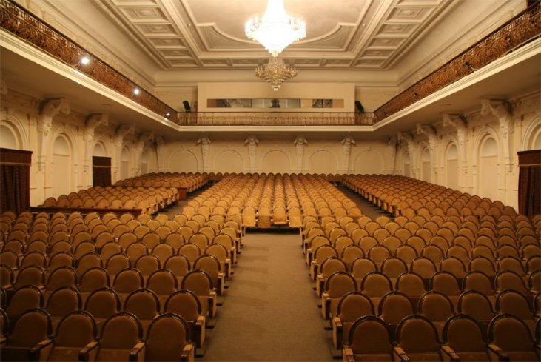
Наша перша зупинка: Театр імені Т.Г. Шевченка
Театр імені Тараса Шевченка був заснований у 1919 році в Києві як один із перших українських театрів після революції. Його створили актори з колишнього Державного театру, які прагнули розвивати нову українську сцену. Важливим елементом стали студії й майстерні, де готували акторів нового типу. Театр не просто відтворював класику, а створював сучасний репертуар і прагнув формувати власну мистецьку мову, поєднуючи українські традиції зі світовими тенденціями.

Slide 6
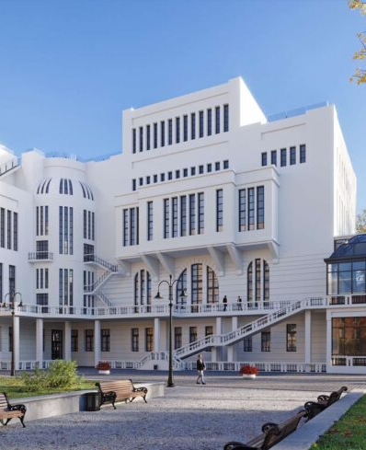
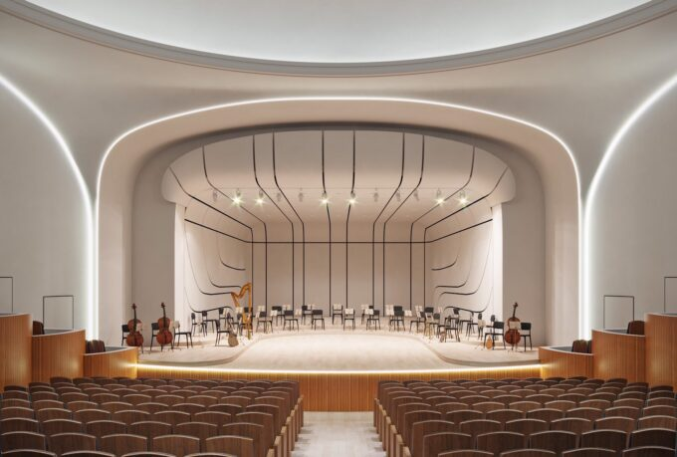
Наступна локація: Дніпровська філармонія
У 1930-х роках, на тлі масштабних змін у радянському суспільстві, в Дніпрі було засновано філармонічний заклад, який швидко став важливим культурним осередком міста. Його створення датується 1936 роком — саме тоді відбувся перший концерт новоствореної установи. Вже через кілька років у філармонії з’явився симфонічний оркестр, а сцена приваблювала виконавців загальносоюзного масштабу. Попри складні історичні умови — війну, зміну локацій — філармонія зберегла свій статус, а нині, як установа імені Леоніда Когана, залишається важливим елементом культурного ландшафту Дніпра.
Саме тут музика стає не просто мистецтвом, а живим зв’язком поколінь, і кожен концерт — це подорож у глибину історії міста!

Slide 7
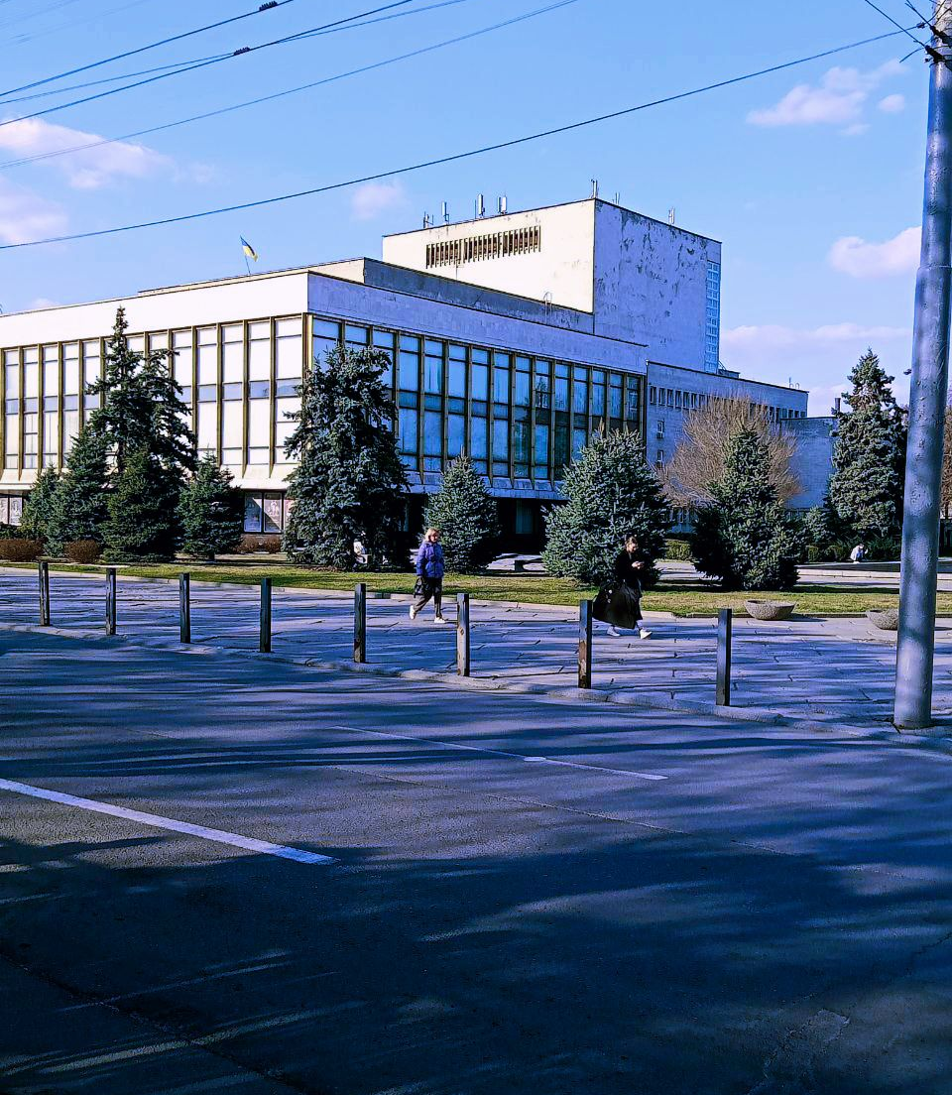
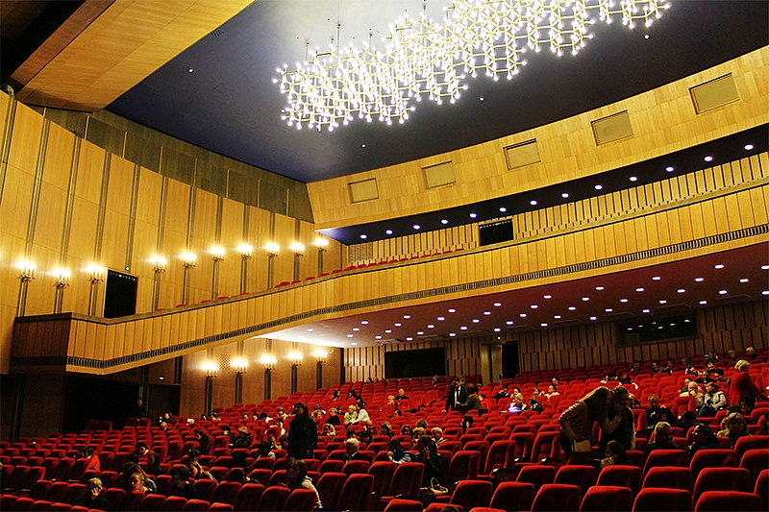
Рухаємося далі: Театр опери та балету
У Дніпрі розташований театр, який справляє враження ще до того, як розпочнеться вистава. Атмосфера, світло у фойє, звуки оркестру перед початком — усе це створює відчуття свята.
Мені пощастило побувати тут на балеті, і це був справжній емоційний досвід — поєднання майстерності артистів, живої музики та візуального мистецтва захоплює й не відпускає до останнього поклону.
Театр поєднує класичні традиції з експериментами, враховує смаки різних вікових груп і прагне донести до глядачів гуманістичну суть високого мистецтва!

Slide 8
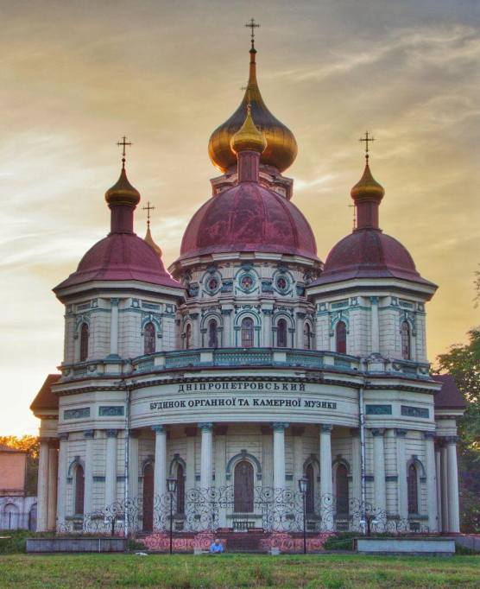
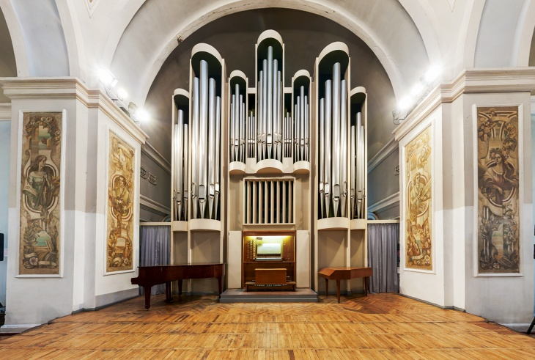
Остання зупинка: Будинок органної та камерної музики
Дніпровський будинок органної та камерної музики — одна з найвеличніших пам’яток архітектури XX століття. Його приміщення — колишня Брянська церква — вражає поєднанням неокласицизму та барокових елементів, а внутрішній простір з вітражами й стінописом створює справжню атмосферу Храму музики.
З моменту відкриття у 1987 році тут почалося нове культурне життя: регулярні концерти органної, камерної та хорової музики, виступи солістів з Європи та світу.
Цей заклад став не лише музичним символом міста, а й простором духовного діалогу — місцем, де класична музика звучить живо, підносячись над часом і обставинами.

Slide 9
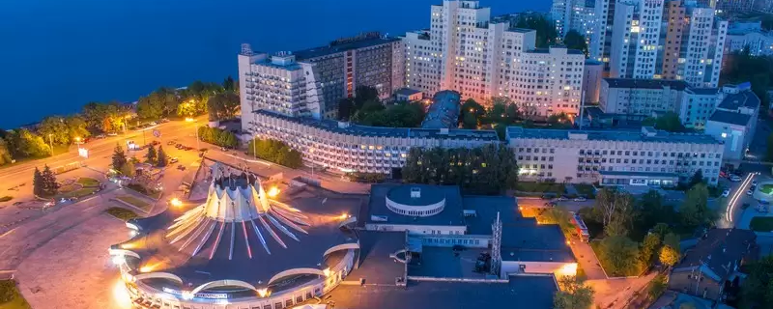
Висновок
Я обрала тему музично-театральних установ Дніпра, тому що вважаю їх важливою частиною культурної спадщини міста. Вони зберігають пам’ять про історичні події, формують культурний простір і надихають сучасників. Дослідження дало змогу глибше зрозуміти їхній внесок у розвиток міста та створити онлайн-презентацію, що знайомить з цими унікальними закладами.

Slide 10
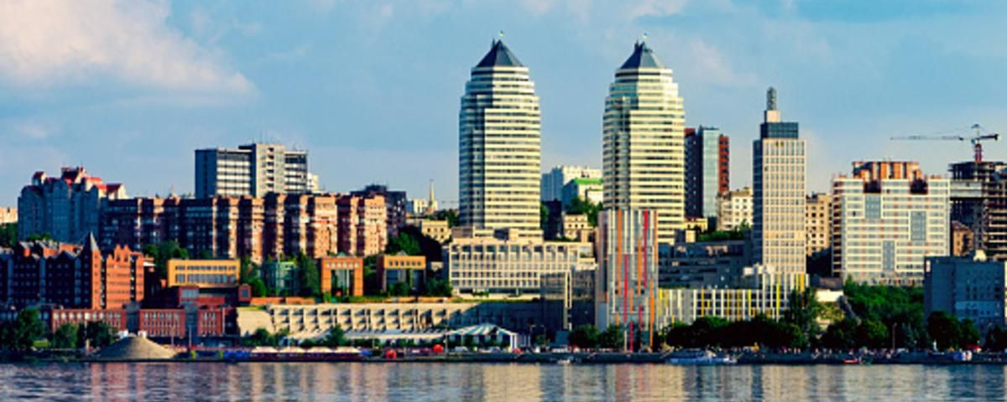
1. Історія Дніпровського академічного театру опери та балету. Opera-ballet.. Історія театру. URL: https://www.opera-ballet.com.ua/about-us/ (дата звернення: 15.04.2025).
2. Історія. Domorgan. Сторінки історії.
URL: http://www.domorgan.dp.ua/o-nas/istoriya (дата звернення: 16.04.2025).
3. Кавун М. Е. Дніпровська філармонія: історія центру культури та її будівлі. Gorod.dp.ua. 13.01.2023. URL: https://gorod.dp.ua/news/213987 (дата звернення: 10.04.2025).
4. Кавун М. Е. Таємниці Дніпра: Брянська церква – останній храм Катеринослава. Gorod.dp.ua. 06.03.2023. URL: https://gorod.dp.ua/news/215796 (дата звернення: 16.04.2025).
5. Творчий шлях першого державного театру України. Дніпропетровський національний академічний український музично-драматичний театр ім. Т. Г. Шевченка. Історична довідка. URL: https://ukrdrama.dp.ua/history/ (дата звернення: 15.04.2025).
Джерела

